Slide 1
Németország
1806 - 1990

Slide 2
Korszakolás
1806 – (1813) 1815 Rajnai Szövetség
1815 – 1866 Német Szövetség
1848/49 - 1850-ben újjá alakul
1866 – 1871 Észak - Német Szövetség
1871 – 1918/19 (II.) Német Birodalom
1919 – 1933 Weimári Köztársaság
1933 – 1945 (III.) Német Birodalom / Hitler
1945 – 1949 megszállás
1949 – 1990 NSzK + NDK
1990 – Németország egyesítése → NSzK

Slide 3
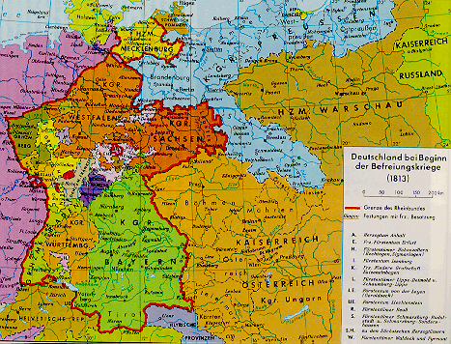
Rajnai Szövetség

Slide 4
Rajnai Szövetség 1806 -1814
1806. július 12.: 16 német állam aláírja a szerződést / Arenberg, Baden, Hessen, Berg, Hohenzollern-Hechingen, Hohenzollern-Sigmaringen, Isenburg-Birnstein, Leyen, Liechtenstein, Mainz, Nassau, Salm, Bajor királyság, Württemberg+ Würzburg(szeptember), Szász Királyság(december)/(később + 23 állam)
Melyek nem tagok? Poroszország, Ausztria, Holstein, Pomeránia
1806. augusztus 6. II. Ferenc /= I. Ferenc Ausztriában/ lemond – I. Birodalom vége
Konföderáció

Slide 5
Szövetség élén: hercegprímás (Karl Theodor von Dalberg)
Szövetségi Gyűlés (soha nem ült össze)
Királyi Gyűlés
Napóleon protektorátusa alatt katonai szövetség
Franciaország 200 000 katona
Ebből Rajnai Szövetség 119. 180 katona – 63.000 katona készenlétben
Politikai elnyomás - modernizáció

Slide 6
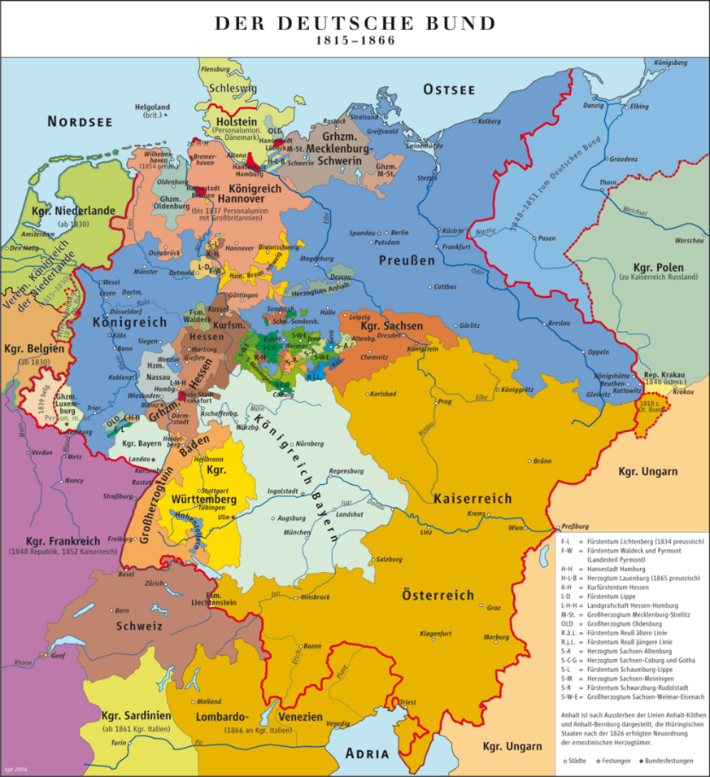
Német Szövetség 1815 - 1866

Slide 7
Német Szövetség
1815 Bécsi Kongresszus
41 tag / 3 külföldi: angol, Németalföld, dán uralkodók/
Államszövetség
Közös korlátozások: sajtószab., gyülekezési j. „forradalmárok” elnyomása, egyetemek ellenőrzése
Szövetségi Gyűlés =követi kongr., nem választott / Frankfurt
– plénum (ritka, egyhangú döntés)
– szűkebb tanács (17 tag, osztrák vezetés,
többségi döntés)
2 bírósági szerv
300 000 fős katonaság

Slide 8
1848/49
Egyesítés
Kis német/ nagy német egység?
1833 vámszövetség
1848
1849. Frankfurti alkotmánytervezet
szövetségi állam
porosz király = császár
parlament: Államok Háza
Népház
• Emberi jogok deklarálása csak német állampolgároknak
• Választójog: 25 éves, német, férfi

Slide 9
Észak - Német Szövetség
1866 -1871
Élén: porosz király
Törvényhozás:
Birodalmi Gyűlés
Szövetségi Tanács
• állam

Slide 10
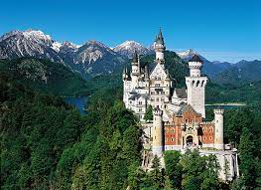
Schloß Neuschwanstein

Slide 11
Német Birodalom
1871-1918
• Az első szövetségi állam
• Emberi jogok nincsenek megfogalmazva
Törvényhozás
Birodalmi Gyűlés Szövetségi Tanács
58 tag
↑ ↑ ↑ ↑ ↑ ↑ ↑ ↑ ↑ ↑ ↑ ↑
25 éves, német, férfi tartományok delegálják,
pl. 17 porosz, 6 bajor, 4 szász

Slide 12
Végrehajtó hatalom:
császár = porosz király
↓
kancellár
↓
államtitkárok
parlamentnek nem felelősek

Slide 13
Porosz „Három osztályos” választási rendszer (1849 – 1918)
3 osztály vagyon alapján:
1. osztály: választópolgárok kb. 4 %-a
2. osztály: választópolgárok kb. 16 %-a
3. osztály: választópolgárok kb. 80 %-a
(1913: 1. osztályban 190.444 érvényes szavazat, 3. osztályban 1.990.262 érvényes szavazat)
Kb. azonos számú képviselőt választanak osztályonként

Slide 14
Weimar 1918/1919 - 1933
Szövetségi állam, köztársaság
Emberi jogok
Törvényhozás:
Birodalmi Gyűlés (nincs küszöb)
Birodalmi Tanács
Választójog: 20. éves, német, férfi és nő
Választás: általános, titkos, egyenlő

Slide 15
Végrehajtó hatalom:
→ köztársasági elnök = államfő
7 évre választják a polgárok, közvetlenül,
1x újraválasztható
alkotmány 48. cikkelye:
szükségállapotot rendelhet el (250x)
→ kancellár = kormányfő
angol rendszer szerint
bizalmatlansági indítvány

Slide 16
Közvetlen részvétel: népszavazás
népi kezdeményezés
• demokratikus alapelvek
• többgyerekes családok támogatása, házasságon kívül született gyermekek megkülönböztetésének tilalma,
munkához való jog, szociális jogok

Slide 17
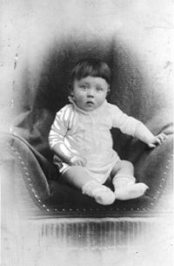
Hitler (hatalom:1933-1945)
(szül.1889-1945)

Slide 18
Hitler – eine Karriere (13-16ig)

Slide 19
1923 München, sörpuccs → 5 év börtön
↓
letölt 13 hónapot
Mein Kampf (800 oldal)
nácizmus ideológiai alapja
germán, mint felsőbbrendű faj

Slide 20
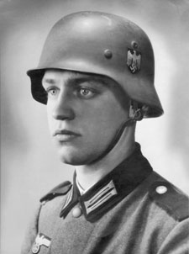
Werner Goldberg

Slide 21
„
„Minden nagy vezér művészete abban áll elsősorban, hogy egy nép figyelmét ne szétszórja, hanem mindig csak egyetlen ellenségre összpontosítsa… Egy nagy vezér zsenialitásához hozzátartozik, hogy még az egymással ellentétben álló ellenfeleket is úgy jelenítse meg, mint amelyek egyetlen kategóriához tartoznak, mert különböző ellenségek felismerése a gyenge és bizonytalan kategóriáknál könnyen vezethet ahhoz, hogy kételkedni kezdjenek saját igazukban.”

Slide 22
Minden ellenség = zsidóság
1932. választások:
NSDAP a szavazatok 33, 1 %-át szerzi meg → 1933. január 30. Hitlert kancellárrá nevezik ki
• 1933. február 27. Reichstag ég
• 1933. március 5. új választások
→ NSDAP 43,9 %

Slide 23
Feloszlatja a tartományi parlamenteket, kormányokat, helyette biztosok
1933. március 24. „Felhatalmazási törvény”
→ rendeleti kormányzás
A nem jelenlévők is számítanak, igen szavazattal
1933. március 28. zsidó boltok bojkottja
1933. május 2. SA + SS megszállják a munkásmozgalom bázisait

Slide 24
1933. márc. 31. : tartományi helyi szervek megszüntetése, delegált párttagok a döntéshozók
1933. ápr. 7. : tv. Bírák, hivatalnokok elbocsátása, akik nem támogatják fenntartás nélkül a nemzetiszoc. Államot
Bírák = párttagok
1933. június 22.- július 14.: megszüntetik a pártokat, az egyetlen = NSDAP/=közjogi testület/
Pártelnök= kancellár
Félkatonai szervezetek
1934. aug. 1.: államfő + kormányfő = Führer
1934. június 30. – július 2.: SA, hosszú kések éjszakája, utólagos törvénnyel legalizálja a gyilkosságokat, ok: állam védelme érdekében
1934. augusztus 2.: Hindenburg meghal,
Hitler = vezér

Slide 25
1935. szeptember 15.: nürnbergi törvények
érvényteleníti a zsidó-nem zsidó házasságokat
polgár csak német/germán lehet
1938. november 9. : kristályéjszaka
1939. szeptember 1. : Lengyelország megtámadása
1941. : zsidóság kiirtása
1945. április 30. Hitler öngyilkossága
1945. május 9. No. kapitulál

Slide 26
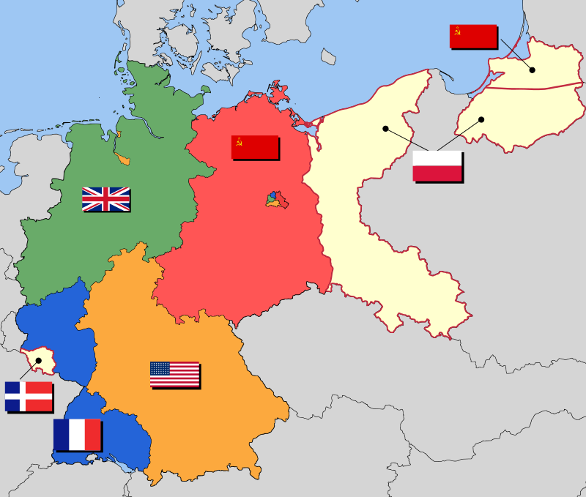
1945 – 1949 megszállás

Slide 27
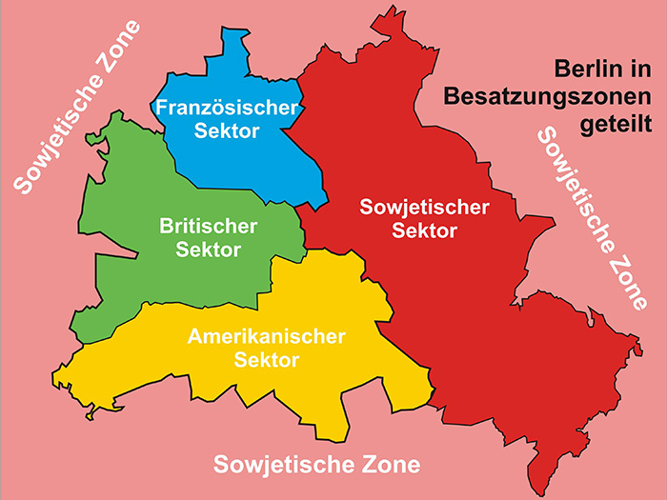

Slide 28
1949 – 1990 NSzK + NDK
NSzK: polgári demokratikus
NDK : szovjet minta
1990 – Németország egyesítése → NSzK

